Slide 1
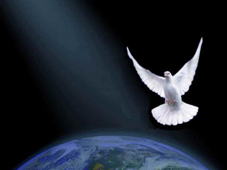
Duceți-vă și faceți ucenici din toate neamurile, botezîndu-i in Numele Tatălui și al Fiului, și al Sfîntului Duh.
Matei 28 : 19

